Slide 1

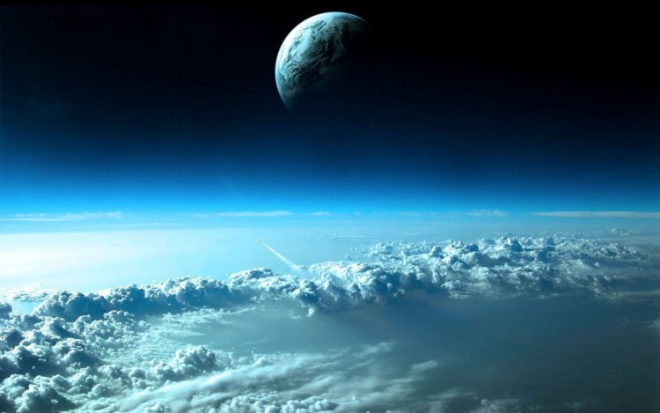
Geograﬁya
5-
sinf
Mavzu:Atmosferaning tuzilishi

Slide 2

O‘rganamiz …
1
Atmosfera va uning tarkibi
2
Havo qobig‘ining ahamiyati
3
Atmosferaning tuzilishi
4
Atmosferani o‘rganish

Slide 3
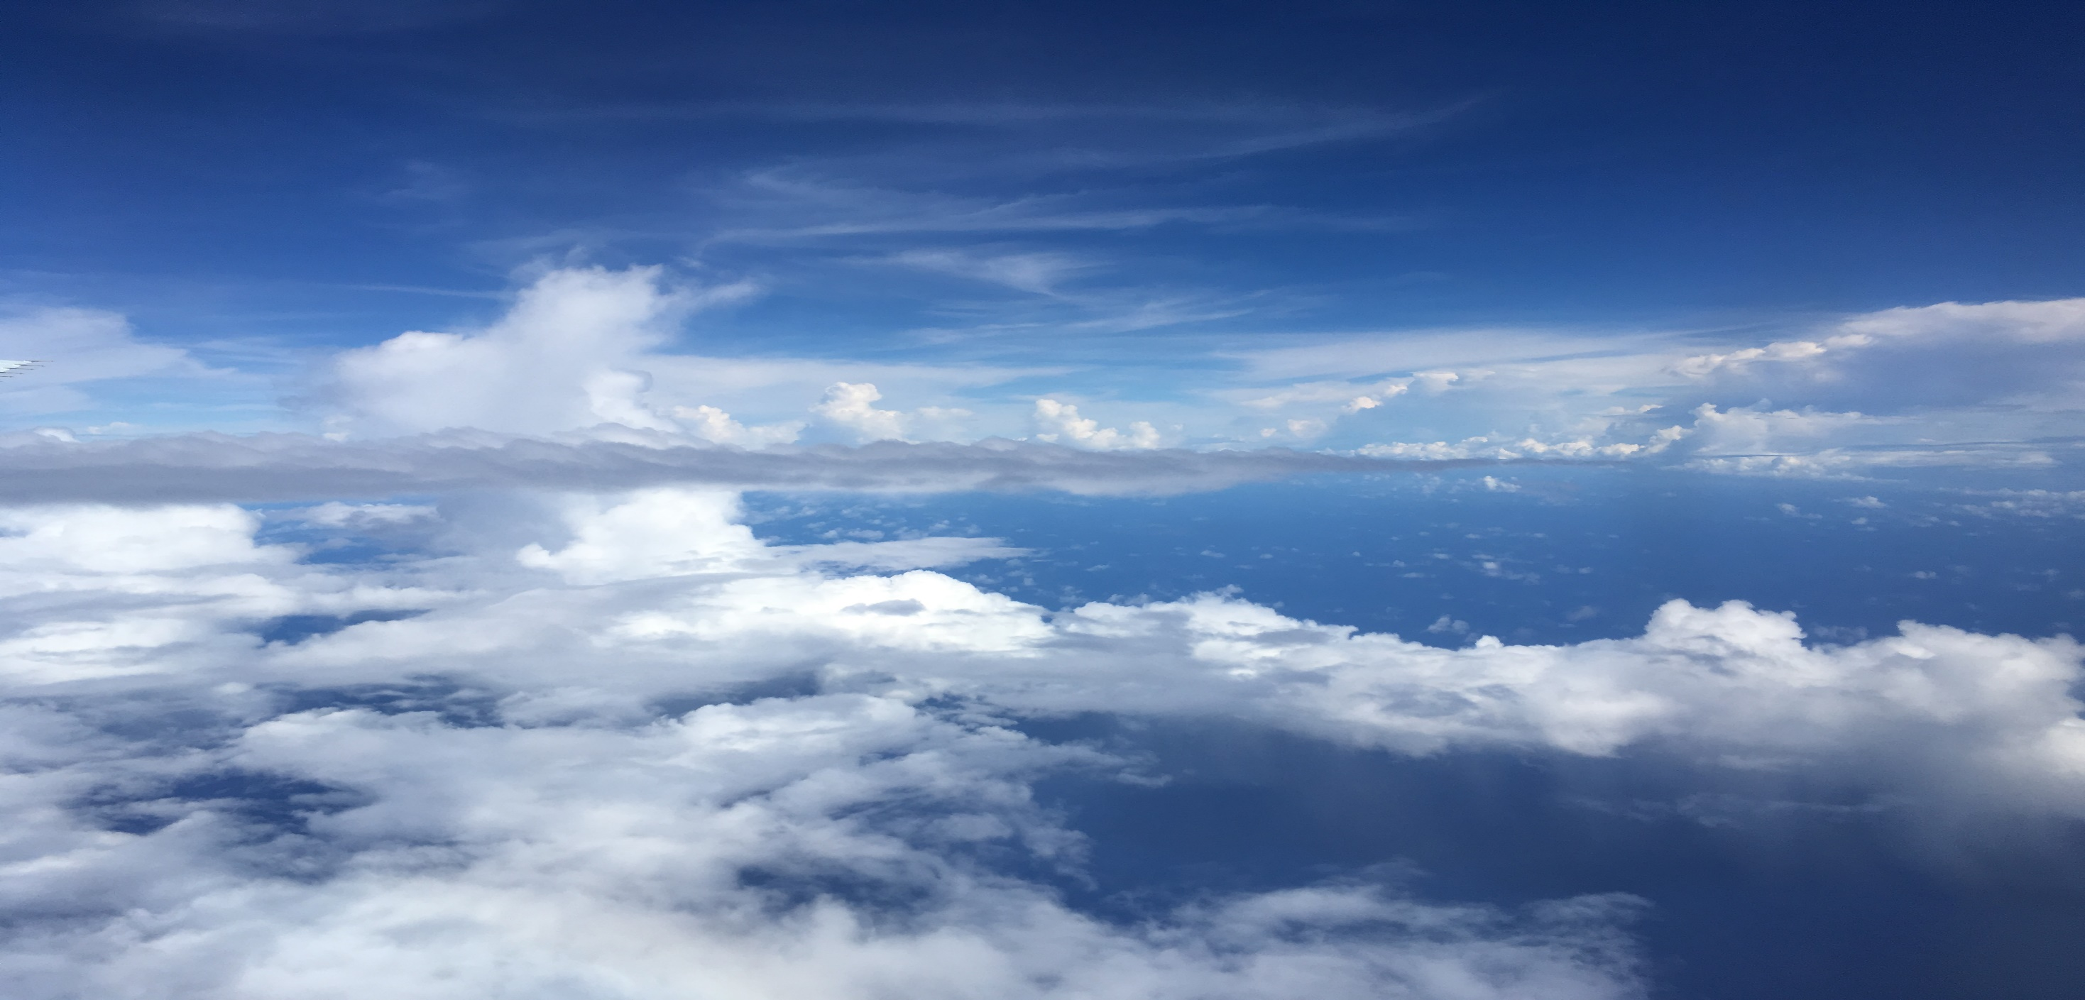
Atmosfera va uning tuzilishi
Atmosfera –
Yerni o‘rab turgan havo qobig‘i.
Yunoncha “atmos” – bug‘, “sphaira” – shar ma’nosini bildiradi.

Slide 4
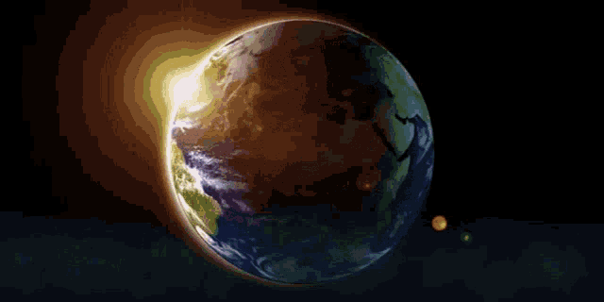
Atmosfera
Atmosfera Yer bilan birga aylanadi.
Atmosfera
Yer yuzini samodan keladigan meteor jismlardan, Quyoshning tirik jonlar uchun zararli bo‘lgan ultrabinafsha nurlaridan saqlaydi.

Slide 5

Atmosfera
Atmosfera Yer yuzini shaffof ko‘rpa kabi asrab turadi.

Slide 6
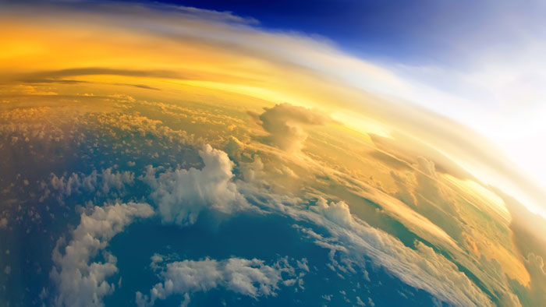
Atmosfera
Atmosfera bo‘lmaganida
Yer yuzi kunduzi
+120 °C gacha qizib,
tunda esa
- 180°, - 200 °C gacha
sovib ketar edi.

Slide 7
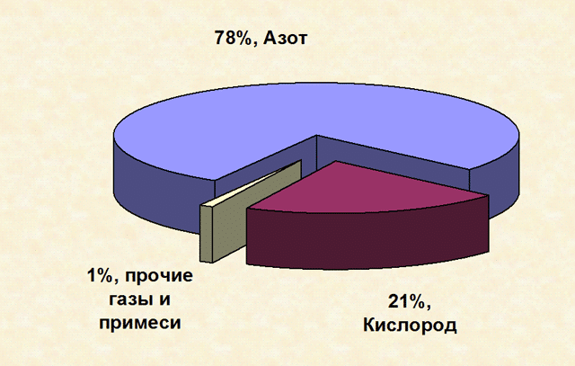
Atmosfera va uning tarkibi
Atmosfera asosan, ikki xil gazdan, ya’ni azot va kislorod aralashmasidan iborat. Havodagi gazlarning 78 % ini azot, 21 % ini kislorod tashkil etadi. Bulardan tashqari havoda karbonat angidrid, boshqa gazlar, suv bug‘lari, changlar ham bor.
78 % azot
1 %
boshqa gazlar
21 %
kislorod

Slide 8
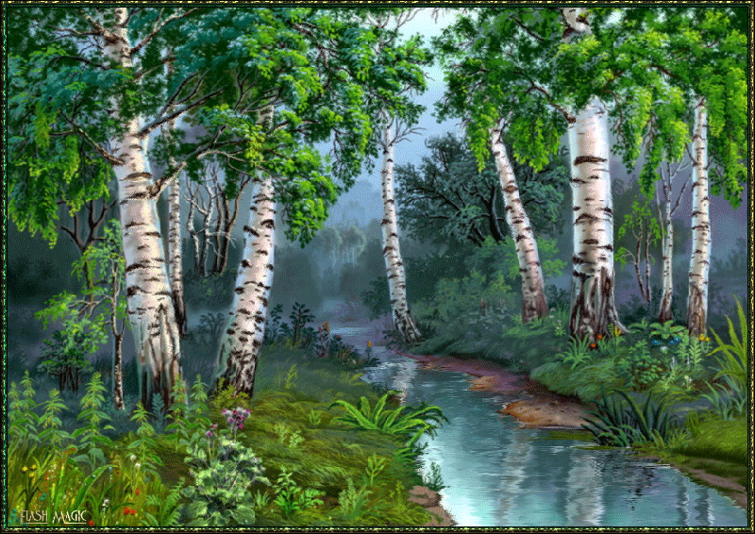
Atmosfera – havo qobig‘i
Azot va kislorod nisbati o‘simliklar ta’sirida saqlanib turadi.

Slide 9
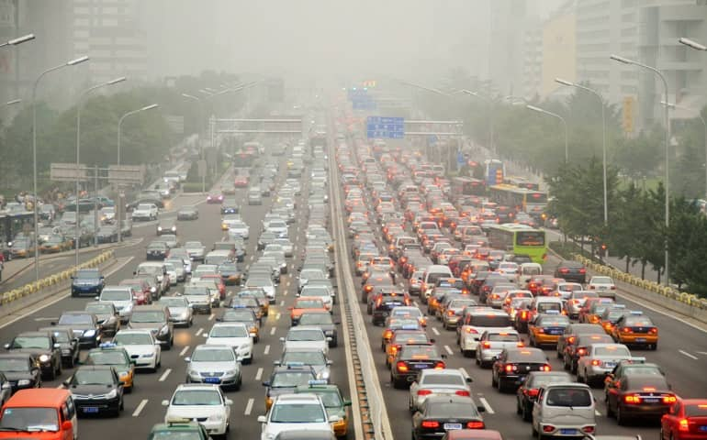
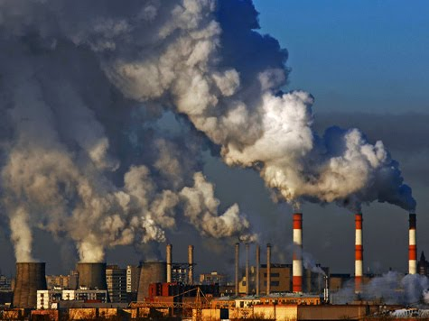
Atmosfera – havo qobig‘i
Lekin avtomobillardan chiqadigan is gazi, yirik korxonalardan chiqadigan tutun havoni ifloslaydi.

Slide 10
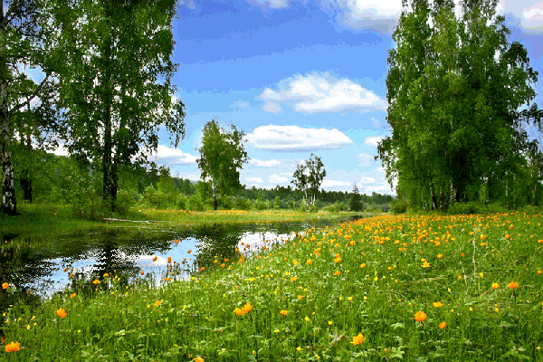
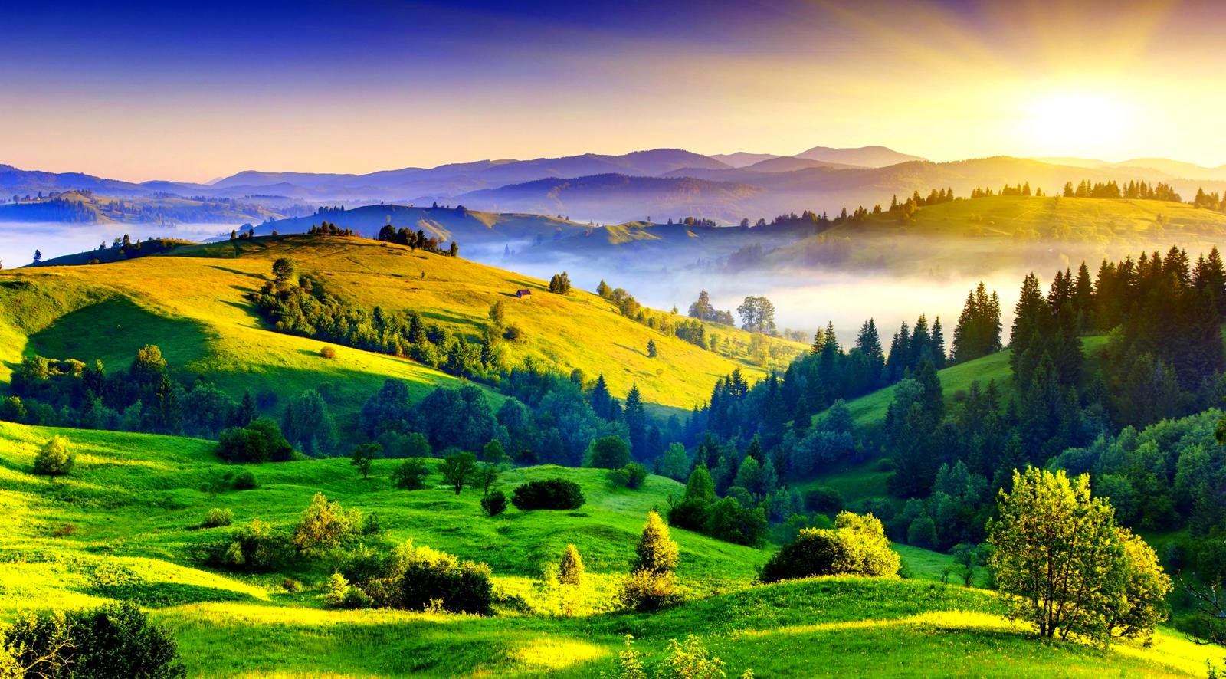
Atmosfera tarkibi
Havo tarkibini, uning tozaligini doimo qattiq nazorat qilib turish, ifloslanishining oldini olish zarur. Chunki, insonning sog‘ligi atmosferaning tozaligiga juda bog‘liq.

Slide 11
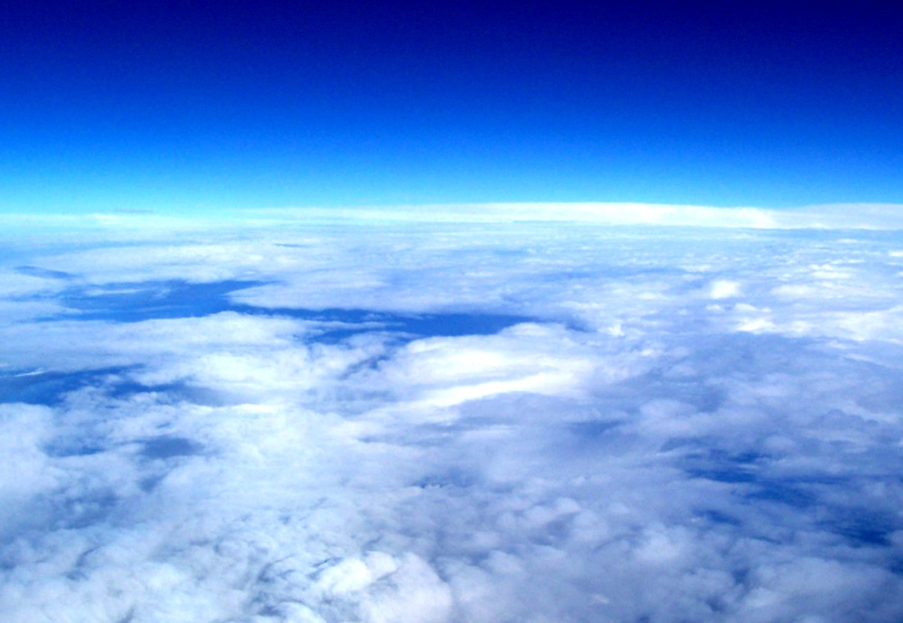
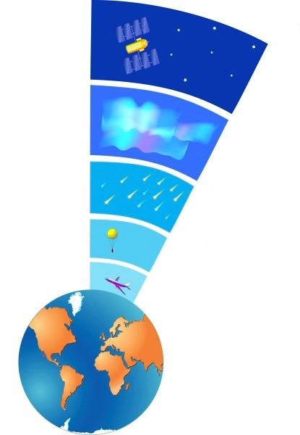
Atmosfera qatlamlari
Yer havo qobig‘ining yuqori aniq chegarasi yo‘q. Taxminan 2000 km balandda deyiladi.
Lekin turli balandlikda havoning tarkibi, harorati, zichligi har xil bo‘lib, atmosfera bir qancha qatlamlarga ajratiladi.

Slide 12
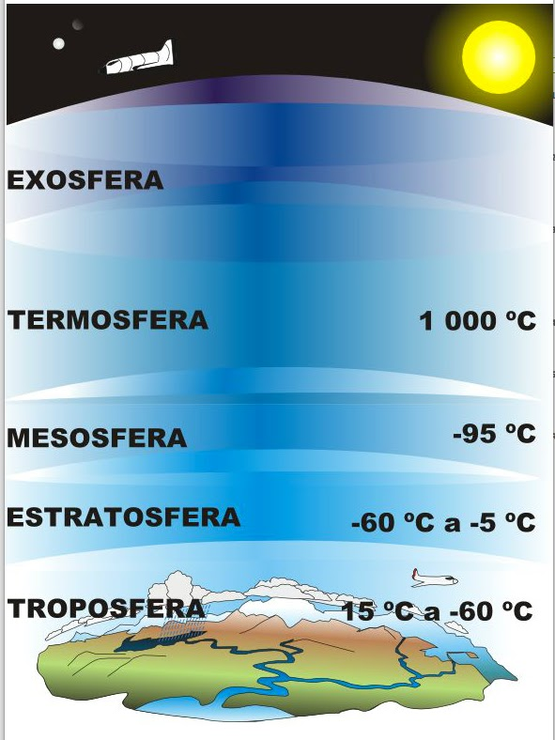

Atmosfera qatlamlari
Stratosfera 50-55 km
Ekzosfera
Mezosfera 80-85 km
Termosfera
Termosfera 1 000 km
Mezosfera
Ekzosfera 2 000 km
Stratosfera
Troposfera

Slide 13
Atmosfera va uning chegarasi
Yuqori chegara:
2 000 km
Atmosfera massasinig
99,5 % i
80 km gacha bo‘lgan
quyi qismiga
to‘g‘ri keladi.
Ekzosfera
Termosfera
Mezosfera
Stratosfera
Troposfera
Quyi chegara:
Yer yuzasidan

Slide 14
Troposfera
Atmosferaning quyi qatlami
“Tropos” – yunoncha
so‘z bo‘lib, aylanmoq, o‘zgarmoq degan ma’noni anglatadi
O‘rtacha qalinligi
10–11 km
TROPOSFERA
Havodagi barcha suv bug‘lari
shu qatlamda
Qutblar ustida 8–9 km, ekvatorda 17 km gacha yetadi

Slide 15
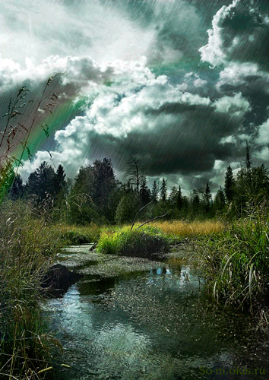
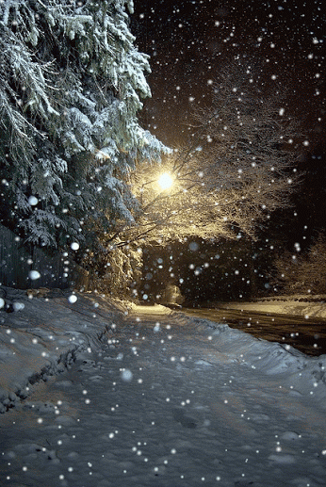
Troposfera
Bu qatlamda bulutlar paydo bo‘ladi. Yog‘inlar yog‘adi, ob-havo o‘zgarib turadi, tirik mavjudotlar shu qatlamda yashaydi.

Slide 16
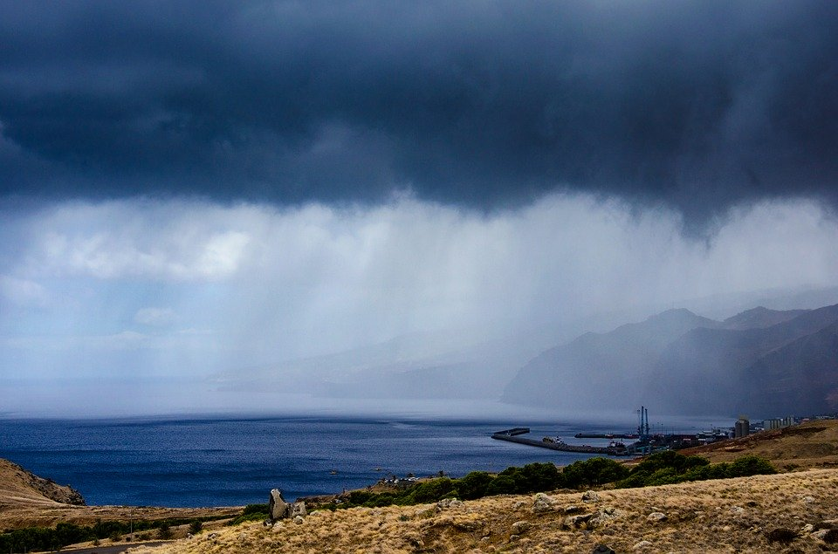
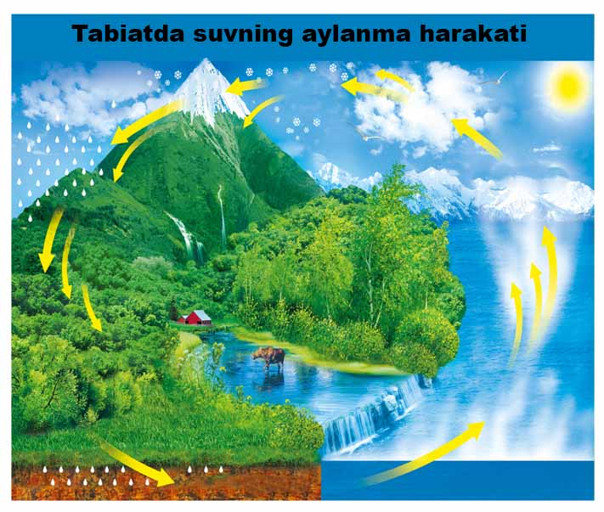
Troposfera
Tabiatda suvning aylanma harakati

Slide 17
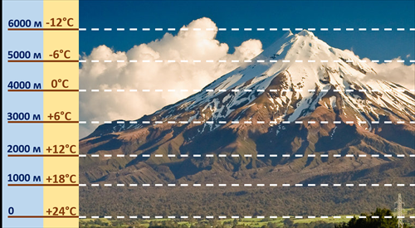
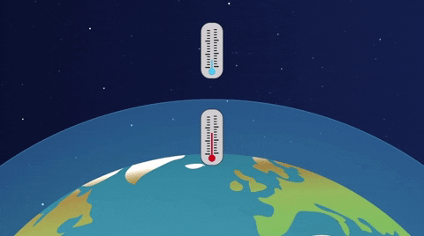
Havo haroratining o‘zgarishi
6000 m
5000 m
Havo harorati
har 100 m balandlikka ko‘tarilganda o‘rtacha 0,6 °C, har 1000 m balandlikka ko‘tarilganda
6 °C pasayadi.
4000 m
3000 m
2000 m
1000 m
0

Slide 18
Atmosfera qatlamlari

Slide 19

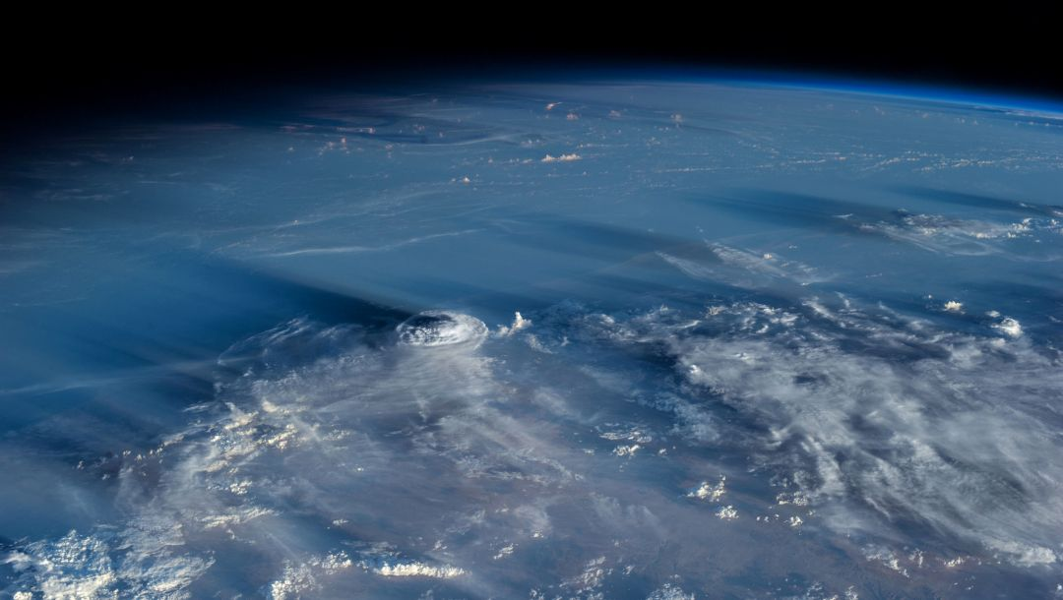
Stratosfera
50-55 km
+ 10 °C
Troposferadan yuqorida joylashgan
Yunoncha “stratum” – qatlam degan ma’noni anglatadi.
Quyi qismida harorat - 45 °C dan - 75 °C gacha pasayadi.

Slide 20
Mezosfera, termosfera va ekzosfera
Mezosfera, termosfera va ekzosfera – atmosferaning yuqori qatlamlaridir.
Yunoncha “mesos” - o‘rta,
“thermos” - issiq,
“exos” – tashqi.
Bu qatlamlarda havo juda siyrak va koinotdan keladigan nurlar ta’sirida
elektr tokini yaxshi o‘tkazadigan bo‘lib qolgan
Qutb yog‘dulari,
“Yulduz uchishi” hodisalari
shu qatlamlarda
ro‘y beradi.

Slide 21
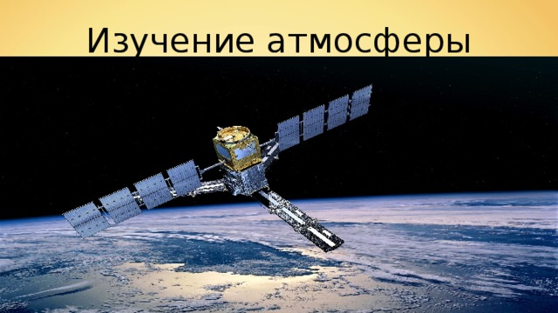
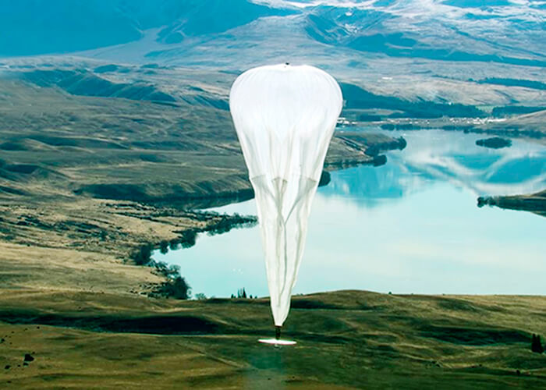
Atmosferani o‘rganish
Inson juda qadim zamonlardan ob-havoni, atmosferada bo‘ladigan hodisalarni kuzatib keladi.

Slide 22
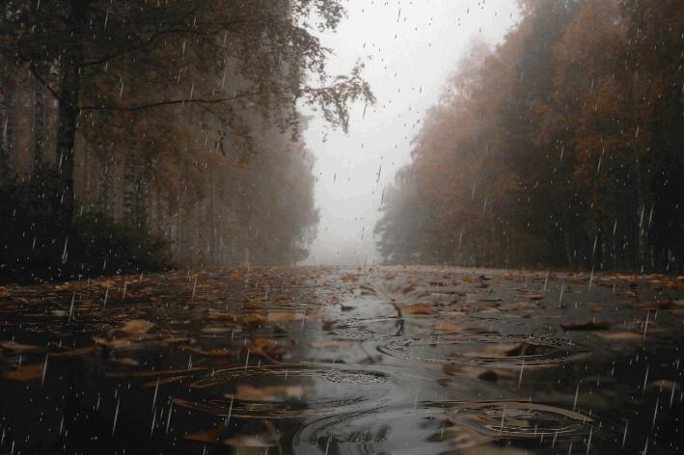
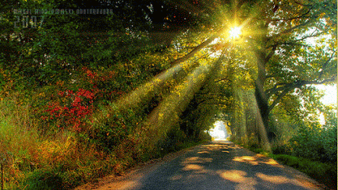
Atmosferani o‘rganish
Atmosferada ro‘y beradigan ayrim hodisalar havo aynib, yomg‘ir yog‘ishidan, boshqa hodisalar esa havo ochilishi, Quyoshli kunlar bo‘lishidan darak berishini odamlar qadimdan anglab olganlar. Inson uchun ob-havoni oldindan bilish juda zarur.

Slide 23
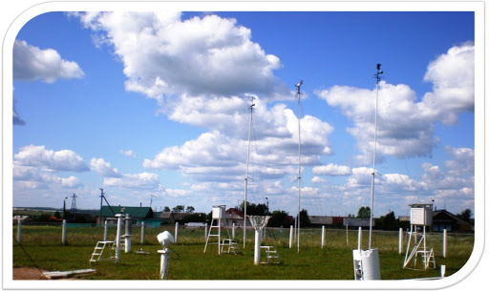
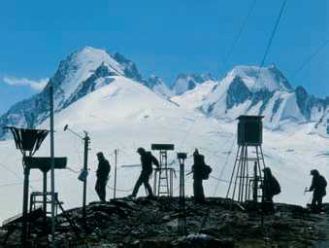
Atmosferani o‘rganish
Hozirgi vaqtda atmosfera, unda ro‘y beradigan hodisalar dunyoning
turli joylaridagi minglab meteorologik stansiyalarda o‘rganiladi. Bu
ishda elektron hisoblash mashinalari, kompyuterlar, havo sharlari,
meteorologik raketalar, Yerning sun’iy yo‘ldoshlaridan foydalaniladi.

Slide 24
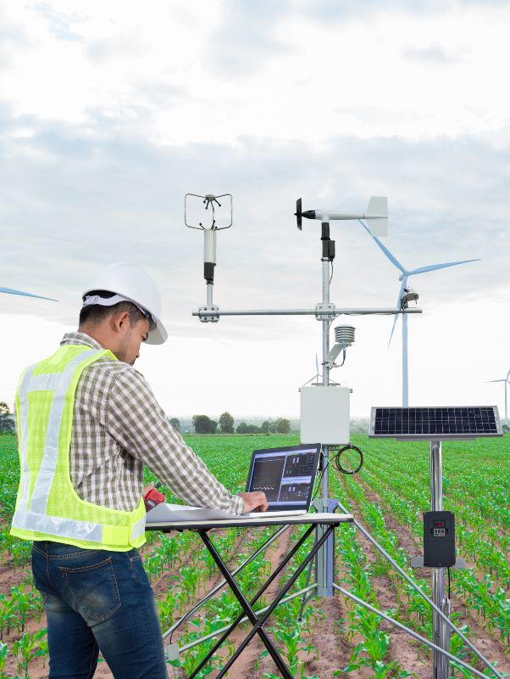
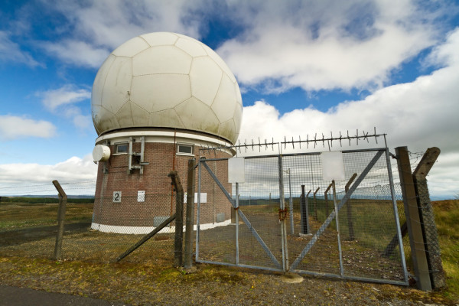
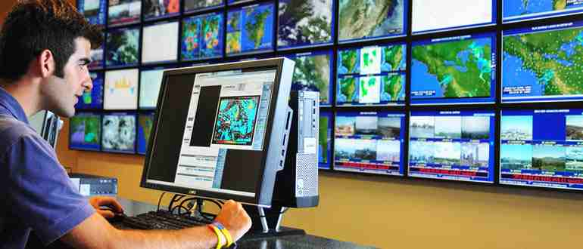
Atmosferani o‘rganish
Barcha ma’lumotlar maxsus ilmiy tadqiqot muassasalarida o‘rganilib, ob-havo xaritalari tuziladi va ob-havoda ro‘y beradigan o‘zgarishlar e’lon qilib turiladi.

Slide 25

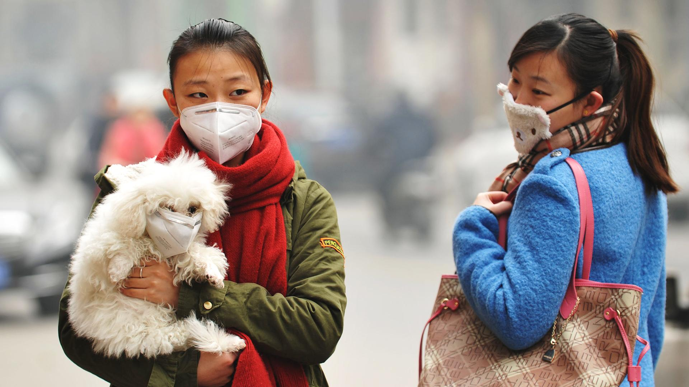
Inson va atmosfera
Yer yuzidagi insonlarning, umuman, barcha jonzotlarning, hatto o‘simliklarning hayoti ham atmosfera havosining tozaligiga bog‘liq. Shuning uchun ham havoni ifloslanishdan saqlash har bir odamning muqaddas burchi bo‘lmog‘i kerak.

Slide 26

Mustaqil bajarish uchun topshiriqlar:
1. Darslikning 73-75-sahifalaridagi “Atmosferaning tuzilishi” mavzusini o‘qish va savollarga javob yozish.
2. Atmosferaning qatlamlari rasmini chizish.

Slide 27
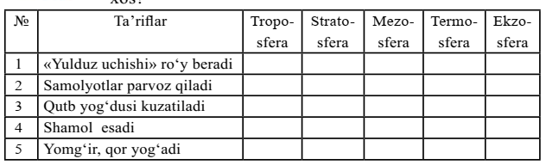
Mustaqil bajarish uchun topshiriq:

Slide 28
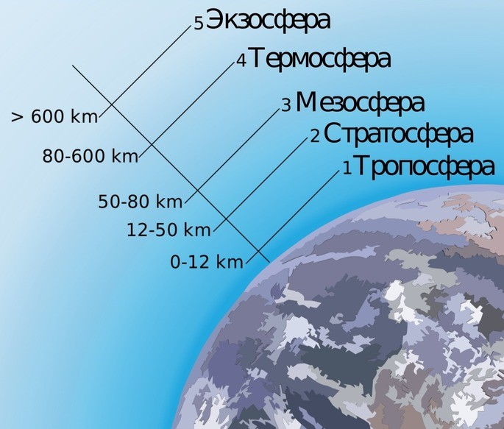
Bilasizmi?
Ekzosfera
Termosfera
Mezosfera
> ? km
Stratosfera
? km
Troposfera
? km
? km
? km

